Slide 1

«Забруднення в Україні»

Slide 2

Забруднення атмосферного повітря
Джерелами забруднення атмосферного повітря в Україні є енергетика, металургія, вугільна, машинобудівна, хімічна промисловість, сільськогосподарське виробництво, комунально-побутове господарство та транспорт.
Транспорт сьогодні є одним з найбільших джерел забруднення атмосфери. Транспортні засоби, що використовують як пальне різні види нафтопродуктів, викидають в атмосферу 95% свинцю, 47% оксиду карбону та 31% вуглеводнів.

Slide 3

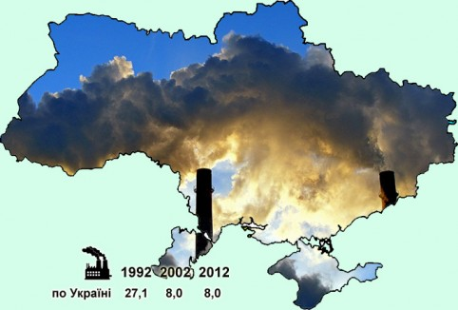
України, зокрема, в Києві, Харкові, Севастополі, Одесі, шкідливі викиди в повітря внаслідок роботи автотранспорту перевищують 50% загальної кількості.
З галузей промисловості найбільше забруднюють атмосферу енергетика (32%), металургія (27%), вугільна промисловість (23%).
Найбільш негативного впливу зазнають міста Дніпропетровськ, Дніпродзержинськ, Кривий Ріг, Маріуполь, Донецьк, Дебальцеве, Макіївка, Бурштин, Запоріжжя, Луганськ.

Slide 4

Забруднення ґрунтів України
Особливе значення для життя і виробничої діяльності людей в Україні відіграють земельні ресурси, їхнє раціональне використання, збереження, підвищення родючості ґрунтів - неодмінна умова нарощування продовольчого потенціалу держави.
Для потреб виробництва сільськогосподарської продукції залучено понад 70% території суходолу. Розораність територій становить 57,5%, у СІНА - 15,8%, Великій Британії, Франції, Німеччині - 28-32%. Найбільш еродовані сільськогосподарські угіддя у Донецькій - 70,1%, Луганській - 63,5% та Одеській областях - 52,2%.

Slide 5

Ситуація із забрудненням територій ускладнилась після аварії на Чорнобильській АЄС. З використання вилучено 119 тис. га сільськогосподарських угідь, у тому числі 65 тис. га ріллі. В Україні є також величезна небезпечна територія, площею 50 тис. км2, забруднена радіонуклідами, яка лежить за межами зони відчуження.
Залишається невирішеним питання охорони землі при видобутку корисних копалин. В Україні налічується понад 160 тис. га землі, яка потребує рекультивації.
Таким чином, сучасне використання земельних ресурсів України не відповідає вимогам раціонального природокористування. Порушено, зокрема, екологічно допустиме співвідношення площ ріллі, природних кормових угідь, лісових насаджень, що негативно впливає на стійкість агроландшафту.

Slide 6
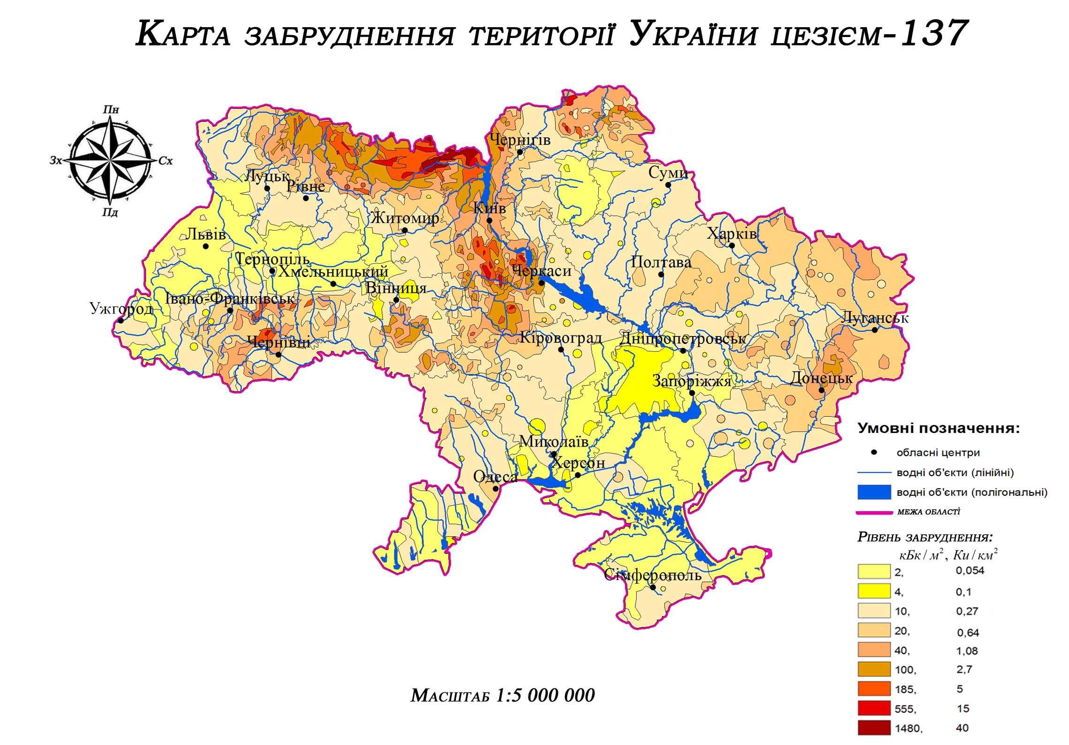

Slide 7

Відходи
Нагальною залишається проблема відходів. Місця їхнього зосередження не відповідають санітарно-гігієнічним вимогам, спричиняють інтенсивне забруднення ґрунтів, поверхневих і підземних вод, а також атмосферного повітря.
Питання накопичення та утилізації відходів є однією з основних екологічних проблем нашої держави. На сьогодні на території України накопичено 5 млрд тонн токсичних відходів, серед яких найнебезпечнішими є важкі метали, нафтопродукти, непридатні для застосування пестициди.

Slide 8

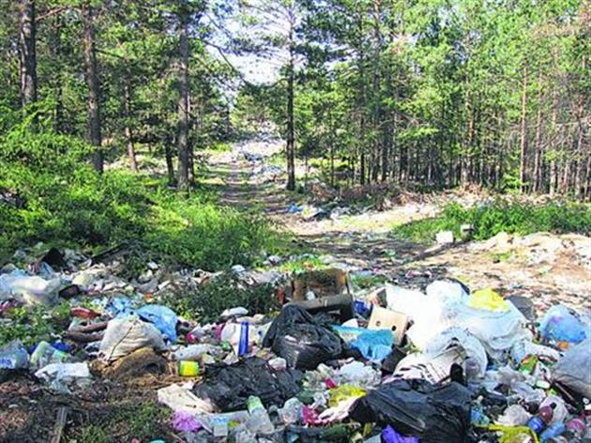
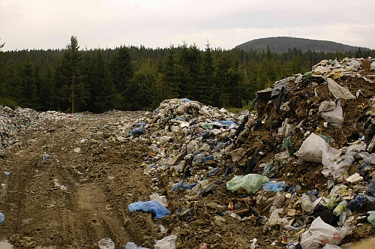
В Україні вже накопичилось 35 млрд т сміття - відходів виробництва та споживання. А площа земель, яка зайнята цими відходами, дорівнює 130 тис. га. Великою проблемою стають муніципальні відходи, обсяг яких щорічно досягає 10-11 млрд тонн, хоча їх можна використовувати у вітчизняній промисловості як вторинну сировину. Звідси і енергозбереження, і ресурсозбереження, і збереження здоров'я наших людей.

Slide 9
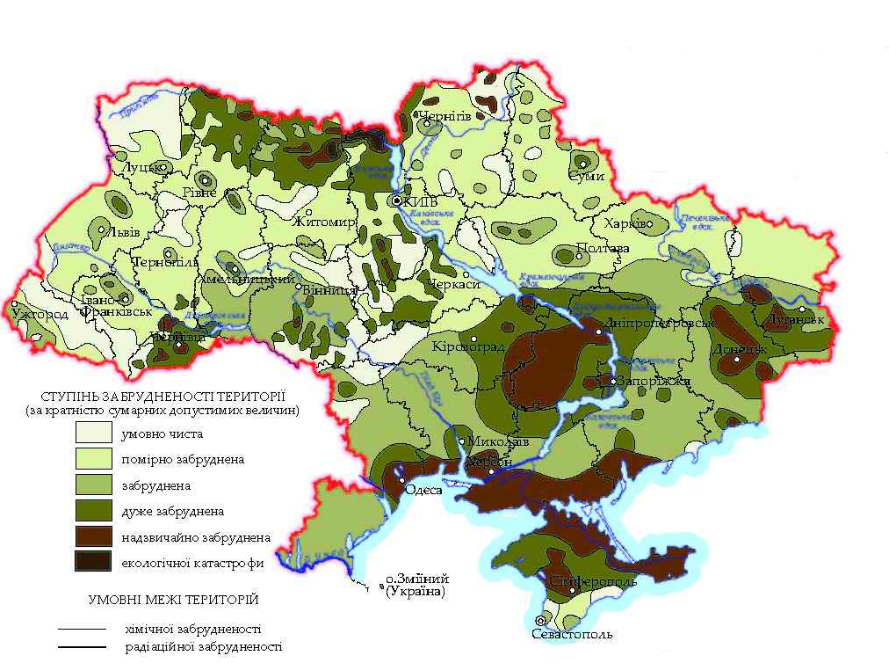

Slide 10

Велику проблему в Україні становить й утилізація, складування та знищення відходів промисловості. З урахуванням сучасного технологічного рівня переробки відходів в Україні серед загальної кількості відходів, що утворюються щороку, реальну цінність становлять 410-430 млн тонн. Утилізується лише третина загальної кількості відходів. Площа земель, зайнята тільки під відвали видобутку і відходи збагачення та переробки мінеральної сировини, становить близько 160 тис. гектарів. З кожним роком їхня кількість збільшується.

Slide 11

Дякую за увагу!
Презентацію виконала
Учениця 11-Б класу
Черкаської ЗОШ №12
Стефанова Вікторія

